Slide 1
Minimální, nebo prostě jen preventivní program?

Slide 2
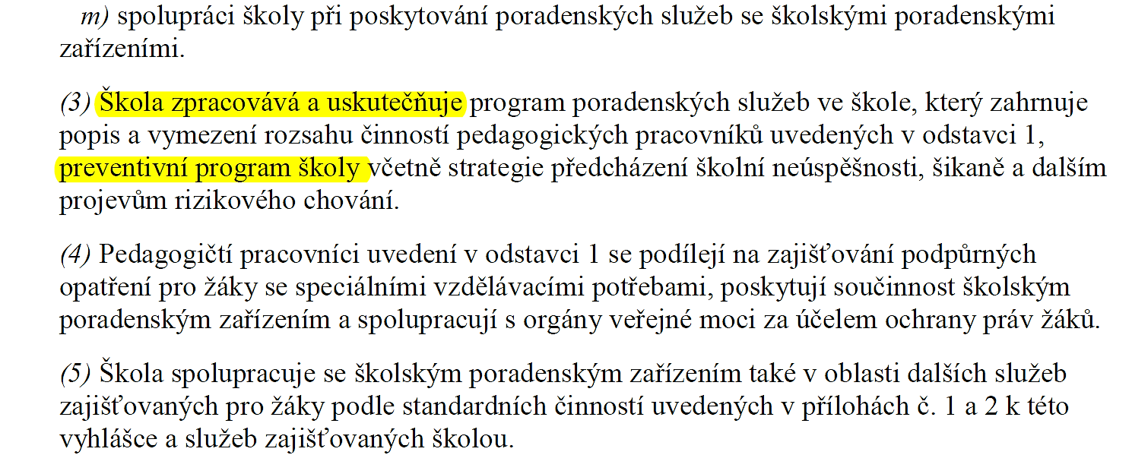
VYHLÁŠKA 197/2016 Sb., kterou se mění vyhláška č. 72/2005 Sb., o poskytování poradenských služeb ve školách a školských poradenských zařízeních
§ 7 Škola

Slide 3
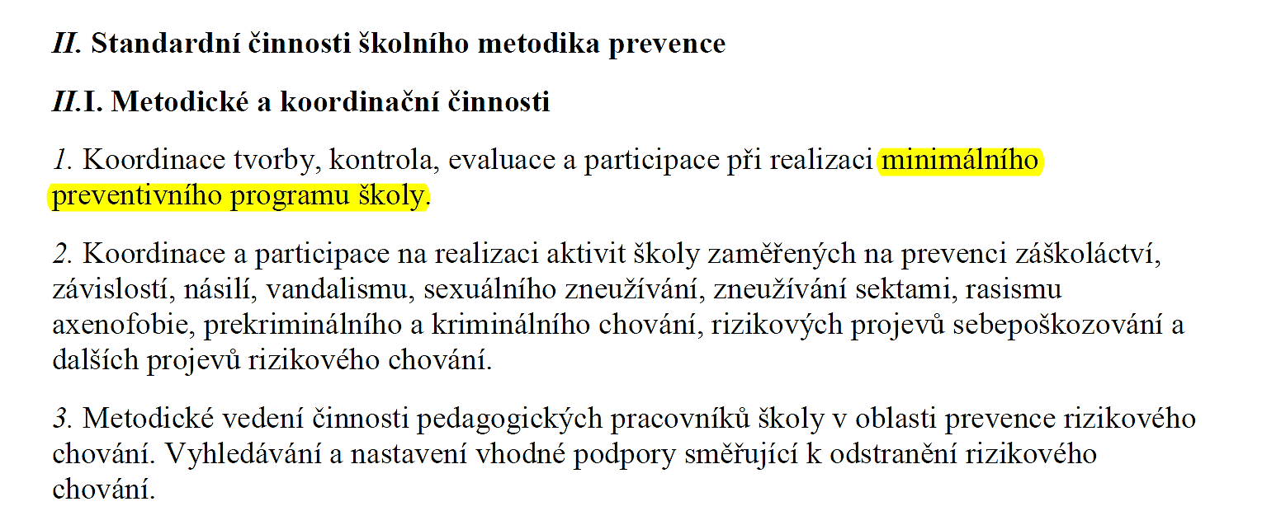
Příloha č. 3 k vyhlášce č. 72/2005 Sb.
Standardní činnosti školy

Slide 4
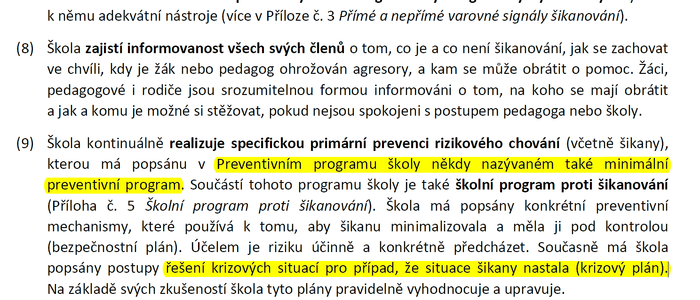
Metodický pokyn ministryně školství, mládeže a tělovýchovy k prevenci a řešení šikany ve školách a školských zařízeních (č.j. MSMT-21149/2016)
na straně 3

Slide 5

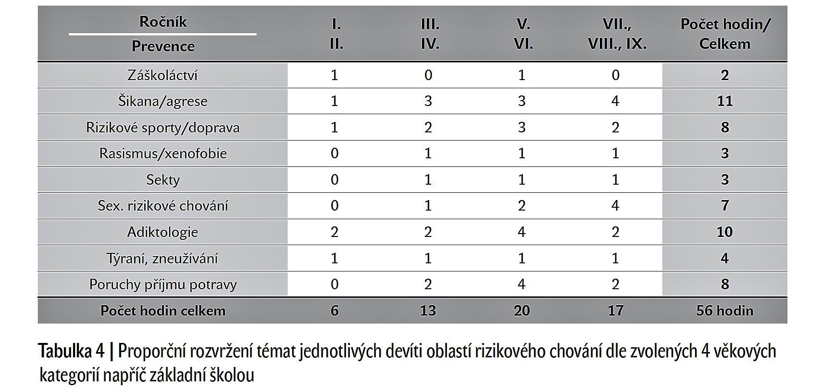
Návrh doporučené struktury minimálního preventivního programu prevence rizikového chování pro základní školy

Slide 6
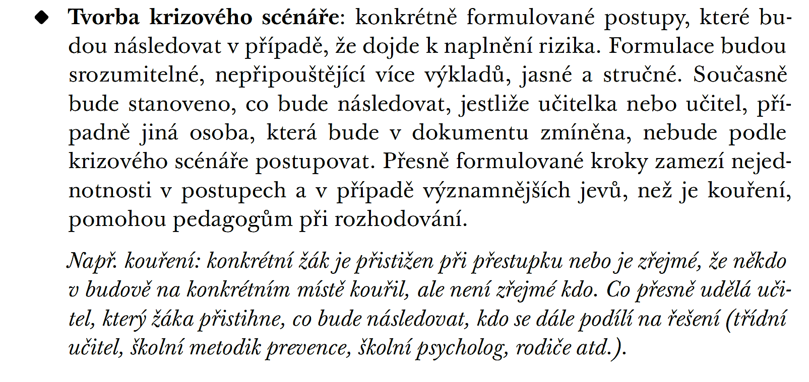
Návrh doporučené struktury minimálního preventivního programu prevence rizikového chování pro základní školy

Slide 7
Krizový Plán
Postup při ohrožení školy rizikovou situací
Školy mají pro zachování bezpečného prostředí ve škole zpracovaný krizový plán pro případ ohrožení školy, tj. pro případ, že se rizika identifikovaná v bezpečnostním plánu naplní. Krizový plán zahrnuje informovanost všech pracovníků školy a jejich žáků, informovanost rodičů…….
(Metodické doporučení k primární prevenci rizikového chování u dětí, žáků a studentů ve školách a školských zařízeních č.j. 21291/2010-28
Příloha č. 14)

Slide 8
Základní krizový scénář pro výbuch skupinového násilí (Kolář, 2011)
Zvládnutí vlastního šoku – bleskový odhad závažnosti a formy šikany
Bezprostřední záchrana oběti, zastavení skupinového násilí
Příprava podmínek pro vyšetřování
Zalarmování pedagogů na poschodí a informování vedení školy
Zabránění domluvě na křivé výpovědi
Pokračující pomoc oběti (přivolání lékaře)
Oznámení na policii, paralelně - navázání kontaktu se specialistou na šikanování, informace rodičům
(Metodické doporučení k primární prevenci rizikového chování u dětí, žáků a studentů ve školách a školských zařízeních č.j. 21291/2010-28
Příloha č.6)

